Slide 1
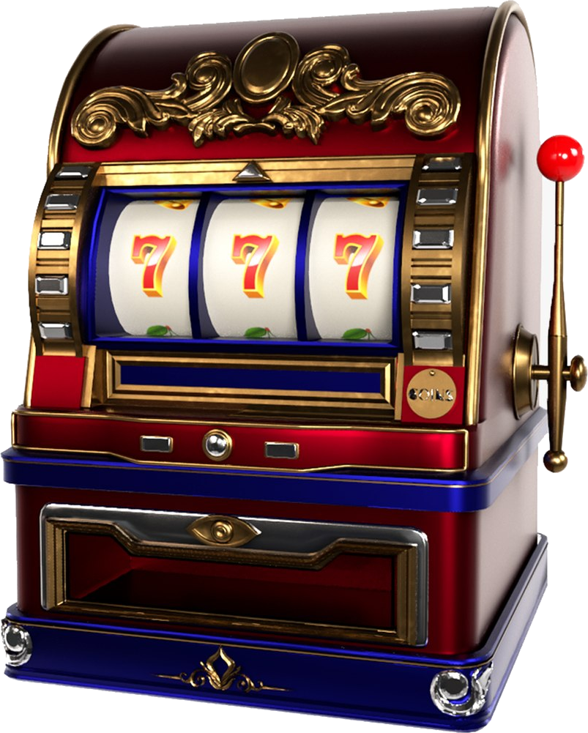
Modeliranje profitabilnosti proizvoljne slot-mašine
Seminar iz Stohastičkog modeliranja
Jakov Krčadinac

Slide 2
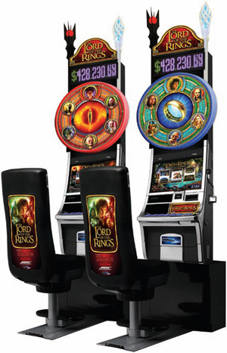
Slot mašine
Ostala imena: One-Armed Bandit, Fruit machine, Poker machine, Puggy, voćkice
Jedan od najpoznatijih uređaja stohastičke prirode
Odgovorne većinu profita u industriji igara na sreću
Casino profiti u Nevadi 2022.
67.4% ukupnog profita (10 milijardi $)
Za usporedbu ukupan profit od sportskog klađenja iznosi 445.1 milijuna $, a ukupna vrijednost svih oklada je 8.1 milijardi $

Slide 3
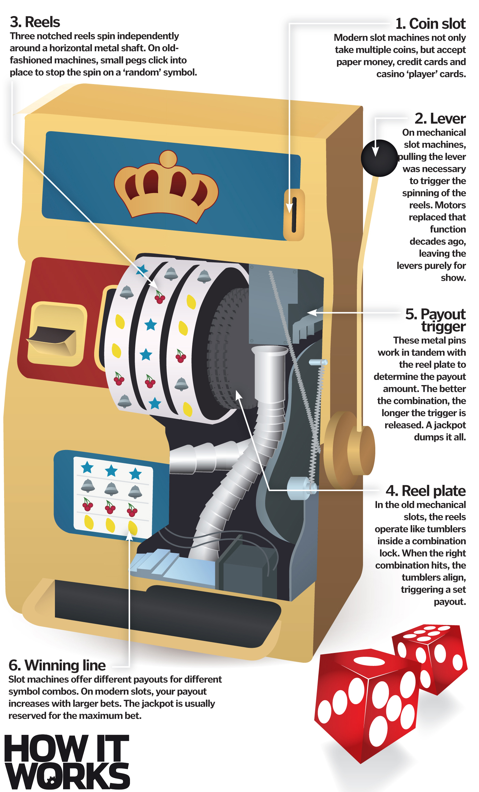
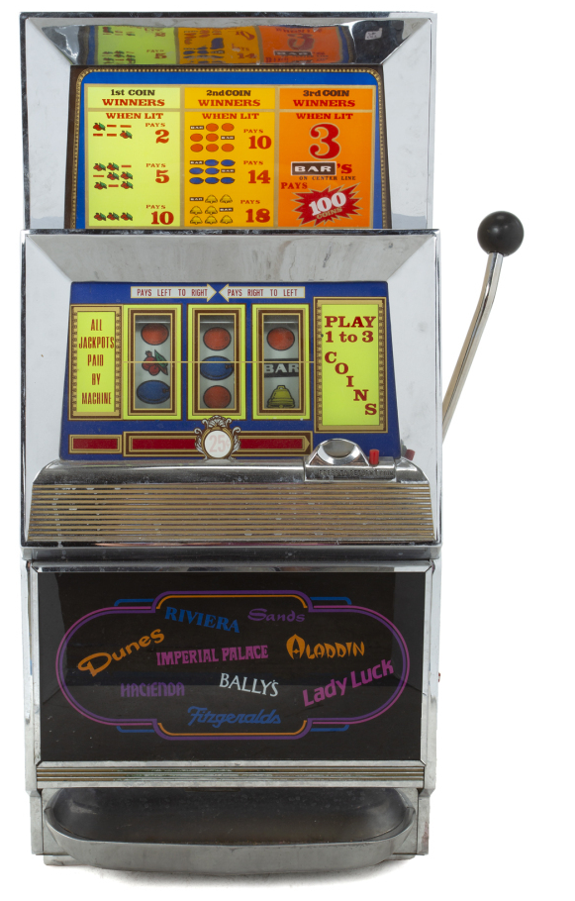
Povijest

Slide 4
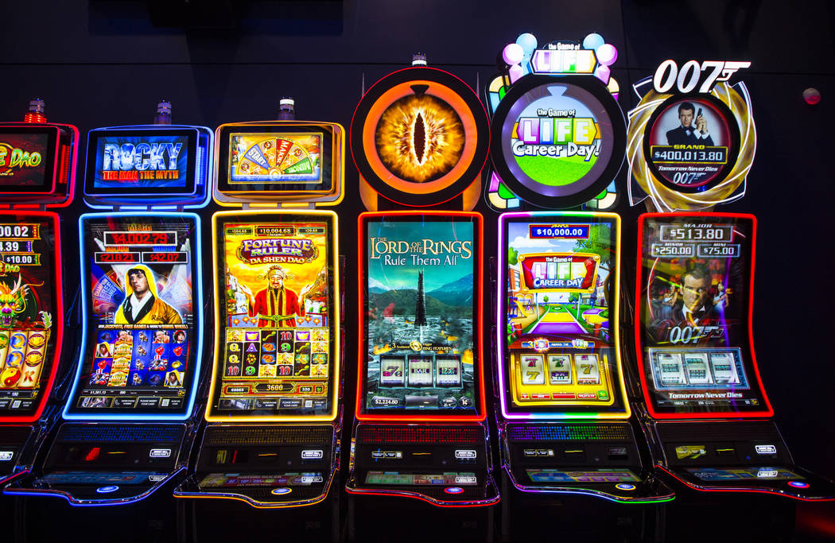
Moderne slot mašine

Slide 5
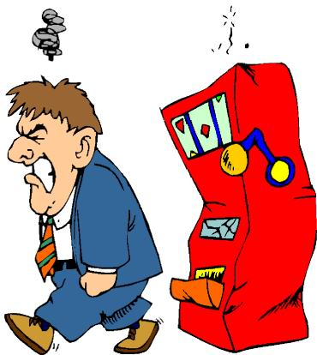
Bitni pojmovi
Payline
1 ili više
Volatilnost
Besplatne vrtnje, multiplieri, interaktivni mini-gamesi
Treba naći balans, svaki igrač ima različite preferencije
RTP
Return to player percentage
Uvijek manje od 100%
Ne mora uvijek biti prikazan, ovisno o lokalnom zakonu
Nezavisnost vrtnji
PROPISANO ZAKONOM!!!

Slide 6
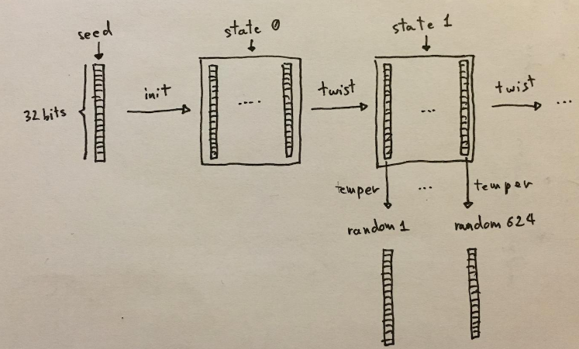
Custom slot: Terminalne voćkice
Generiranje kombinacije voćkica pritiskom gumba
reel_1[random.randint(0,7)]
RNG koji koristi Mersenne Twister algoritam
Pouzdan, jedan od najčešće korištenih (P)RNG algoritama, pa tako i u slot mašinama
Bolji način generiranja slučajnih brojeva → spajanje na https://www.random.org/ (koristi se šum u atmosferi)
Za one koji žele znati više:
Istražite pojedinosti Mersenne Twister algoritma
Pokušajte predvidjeti koja će se kombinacija voćkica generirati pritiskom u određeno vrijeme. Je li uopće moguće?

Slide 7
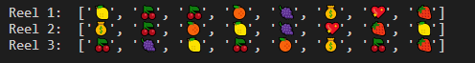
Terminalne voćkice
1 payline, 3 trake
Dobitne kombinacije:
💰💰💰 JACKPOT!!! + 100 €
3 × ista voćkica Voćni Jackpot! + 5 €
(npr. 🍒🍒🍒)
2 × ista voćkica Duple voćkice! + 1 €
(npr. 🍊🍒🍊)

Slide 8
Terminalne voćkice
1 payline, 3 trake
Posebne situacije:
2 × kesa Bonus ×2 ! Primjenjuje se na sljedeću vrtnju kojoj ishod
(npr. 🍒💰💰) nije ×2 ili Free Spin. Nema stackanja (×4 bonus)
2 × srce Free Spin! Vrijedi za sljedeću vrtnju.
(npr. 💖💖🍊)

Slide 9
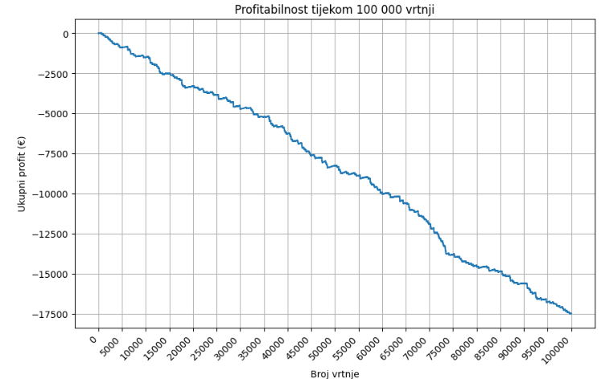
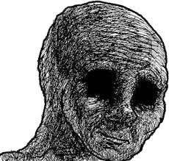
Analiza profitabilnosti Terminalnih voćkica
Iz perspektive casina
Naizgled profitabilno, većinom se gubi novac kod igranja
Testirajmo na 100 000 vrtnji

Slide 10
Korekcije Terminalnih voćkica
Dobitne kombinacije:
💰💰💰 JACKPOT!!! + 30 €
3 × ista voćkica Voćni Jackpot! + 3 €
(npr. 🍒🍒🍒)
2 × ista voćkica Duple voćkice! + 1 €
(npr. 🍊🍒🍊)

Slide 11
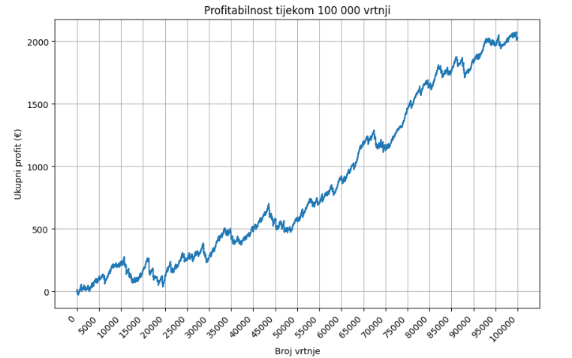
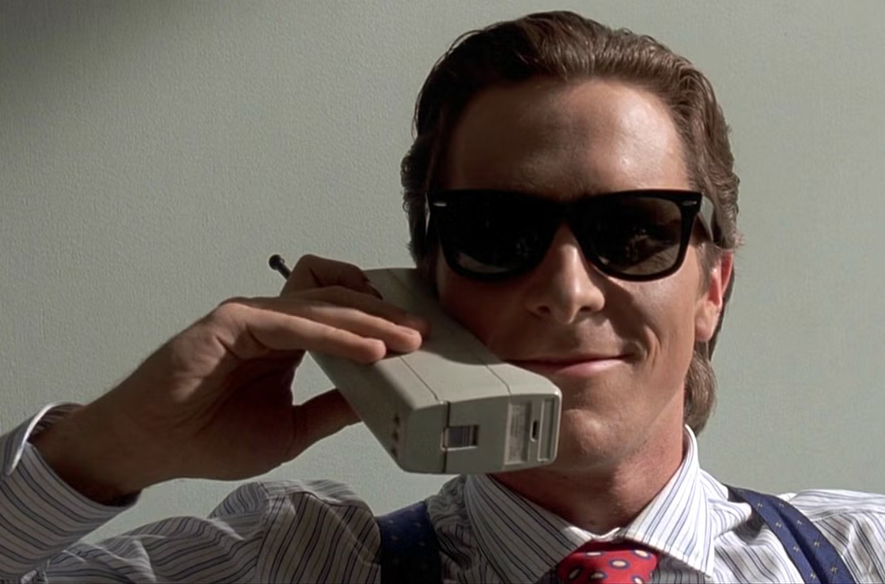
Ponovna analiza profitabilnosti
Testiramo na 100 000 vrtnji
Spremno za produkciju 👌

Slide 12
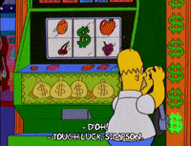
Kako „pobijediti” slot mašinu?
Kratkoročno su dobitci mogući, ali nisu vrlo vjerojatni
Treba „znat” kad stat
Dugoročno nema smisla, igrač uvijek gubi
Gotovo uvijek su mašine s najmanjim dopuštenim ulozima i najmanje profitabilne za igrača (tzv. penny slots)

Slide 13
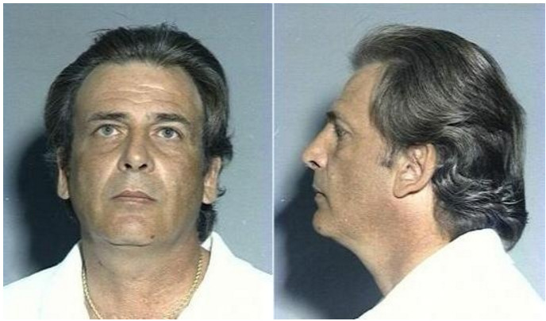
Kako zapravo pobijediti slot mašinu?
Upoznajte Tommyja Carmichaela
Top-bottom Joint
5 godina zatvora ☹
Monkey Paw
Light Wand
The Tongue
Manje od godinu dana zatora + posao u Vegasu

Slide 14
Izvori i zanimljiv dodatan sadržaj
Generiranje stvarno nasumičnih brojeva koristeći random.org https://www.youtube.com/watch?v=mkYdI6pyluY
Izrada fancy estetski impresivne slot mašine u Pythonu https://www.youtube.com/watch?v=aAJvFDSo5xQ&t=1164s
Tommy Carmichael dokumentarci https://www.youtube.com/watch?v=XvCMv-oP8vc https://www.youtube.com/watch?v=r68rTd2VOu4
Razgovor s matematičarom koji je dizajnirao neke od najpopularnijih slot mašina trenutno na tržištu https://www.youtube.com/watch?v=uYcUZAILm0w

